Slide 1

Projet N°6
Classifiez automatiquement des biens de consommation

Slide 2

Le contexte
→Vendeurs proposent des articles à des acheteurs en postant une photo et une description.
→L’attribution de la catégorie d'un article est effectuée manuellement par les vendeurs et est donc peu fiable.
Nous souhaitons:
faciliter la mise en ligne de nouveaux articles par les vendeurs et faciliter la recherche de produits par les acheteurs.
→ Comment:

Slide 3
La Solution proposée
Réaliser une première étude de faisabilité d'un moteur de classification d'articles, basée sur une image et une description pour l'automatisation de l'attribution de la catégorie de l'article.
Deux types de traitements de données:
Texte : les descriptions d’articles
Images: des articles mis en vente

Slide 4
Plan et démarche
Partie texte
Analyse Exploratoire
Nettoyage
Extraction de features
Reduction de dimension et KMeans clustering
Calculer la similarité entre les catégories réelles et les catégories attribuées par clustering
Modélisation de thèmes avec LDA (Latent Dirichlet Allocation) (Latent Dirichlet Allocation)

Slide 5
Plan et démarche
Partie Images
Prétraitement d’images
Extraction de features
Bag of visual words + categorization d’images Kmeans
Model ResNet50 (CNN) + categorization d’images Kmeans
Calculer la similarité entre les catégories réelles et les catégories attribuées par clustering

Slide 6
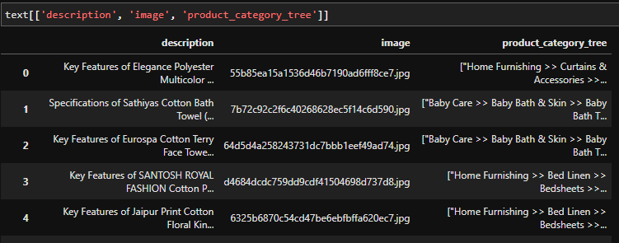
Partie Texte
Jeu de données composé de :
Descriptions
Les catégories de produits
Noms d’image
3 colonnes / 1050 lignes

Slide 7
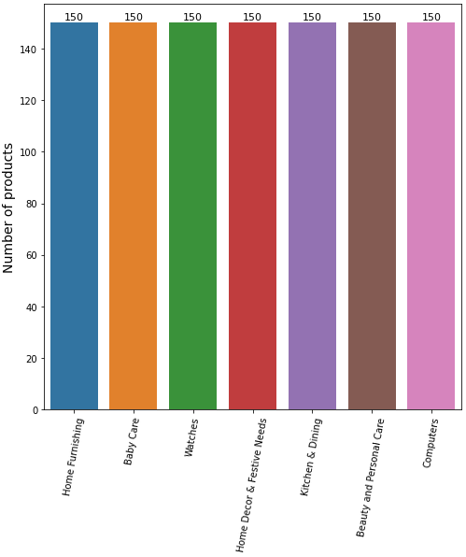
Partie Texte - Analyse Exploratoire
Extraction de catégories de l’arbre des catégories
→ 7 catégories de produits
Home furnishing
Baby care
Watches
Home decore & festive needs
Kitchen & dining
Beauty and personal care
Computers

Slide 8
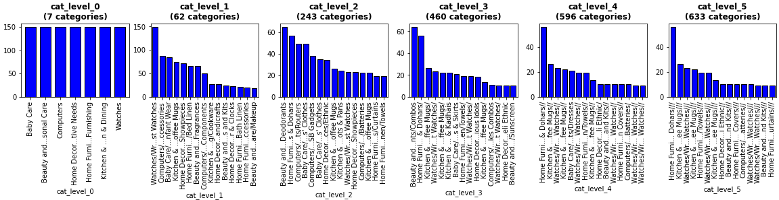
Partie Texte

Slide 9
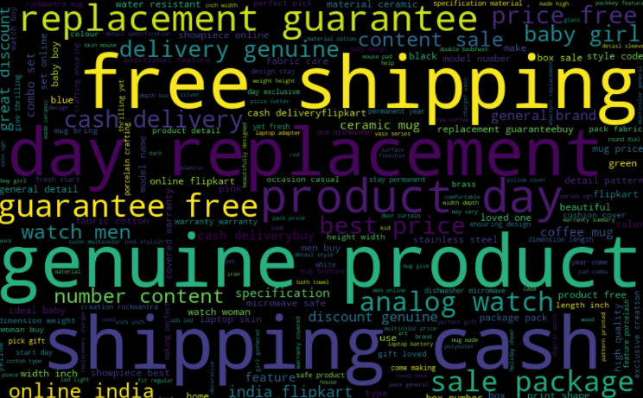
Partie Texte -Nettoyage
Mots clés
Charactères spéciaux
Nombres
Stopwords – mots vides
Lemmatisation - forme canonique

Slide 10
Partie Texte- Extraction de features Différentes méthodes
Bag of Words
Fréquence de chaque mot dans un texte
TF-IDF
Text Frequency Inverse Document Frequency
Word2Vec
Mots ayant un sens similaire sont représentés proches dans un espace vectoriel
Bert
USE
Les mots sont contextualisés, qui peut être différents selon le sens des textes
Le texte est représenté sous forme de vecteurs

Slide 11
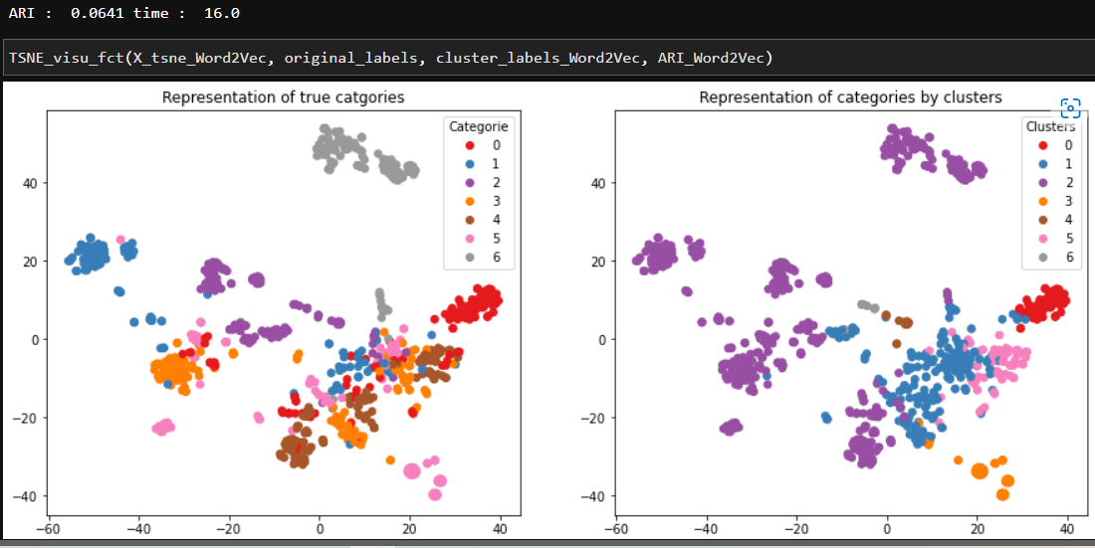
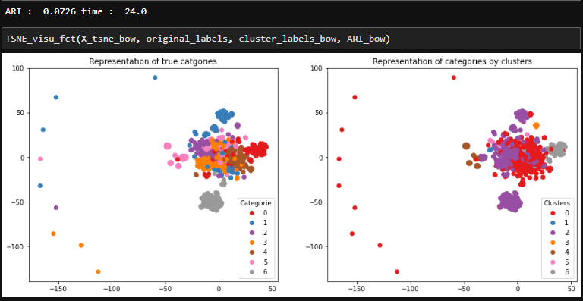
Partie Texte
WORD2VEC Bag of Words

Slide 12
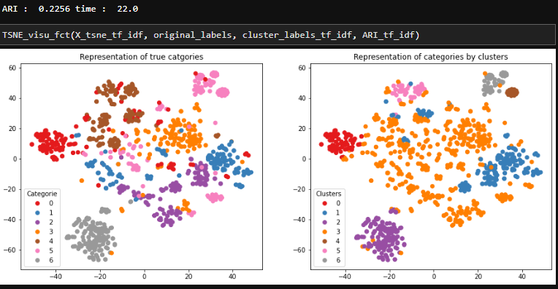
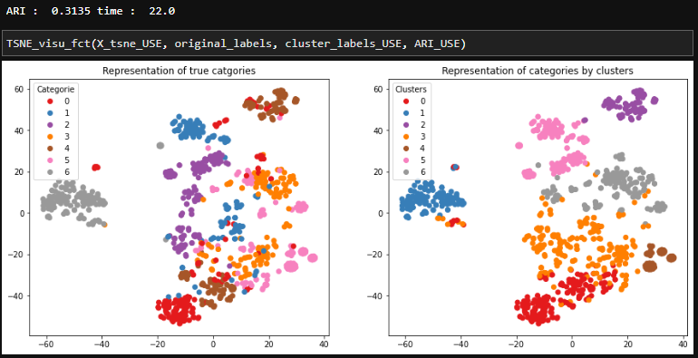
Partie Texte
Tf-Idf Use

Slide 13
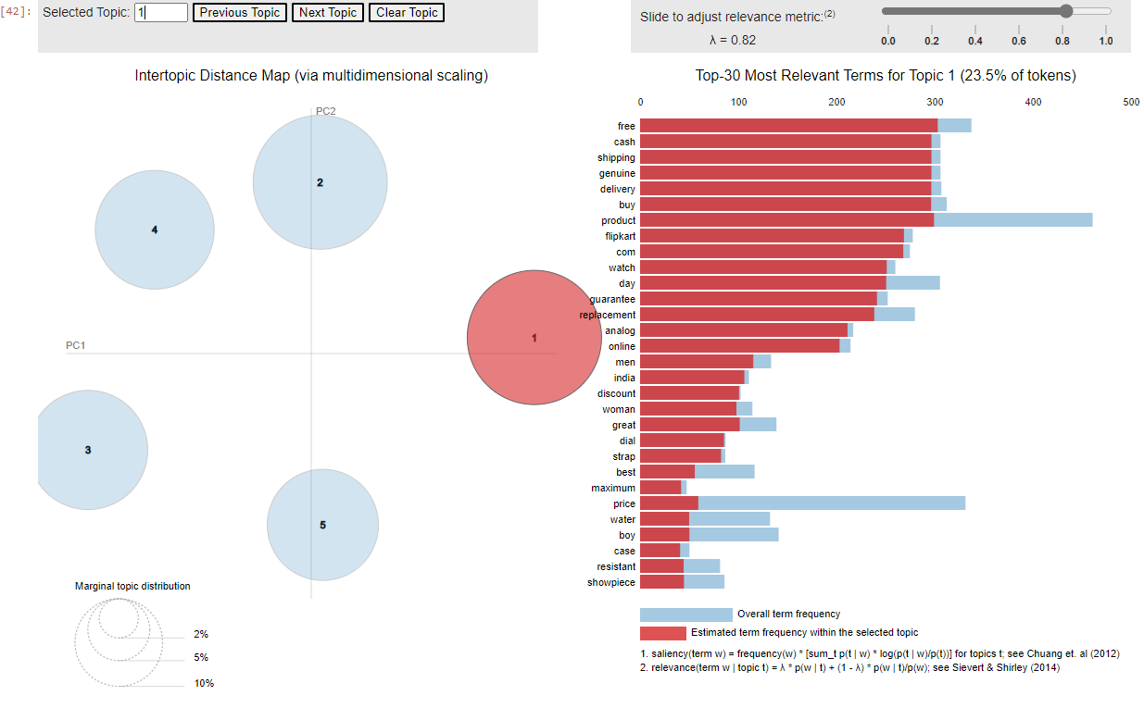
Partie Texte_ LDA Latent Dirichlet Allocation
LDA = peut extraire d’un ensemble de text les themes = Topics qui les décrivent le mieux

Slide 14
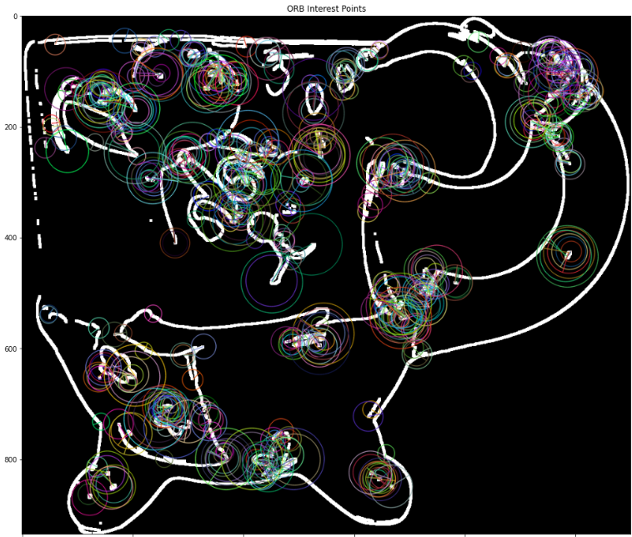
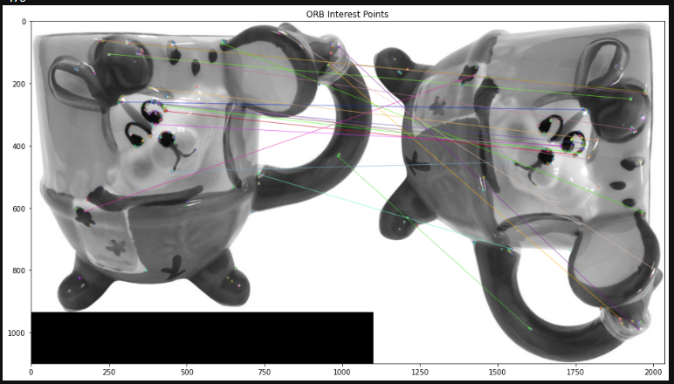
Partie Images- Extraction de features
Extraction de features des images avec ORB

Slide 15
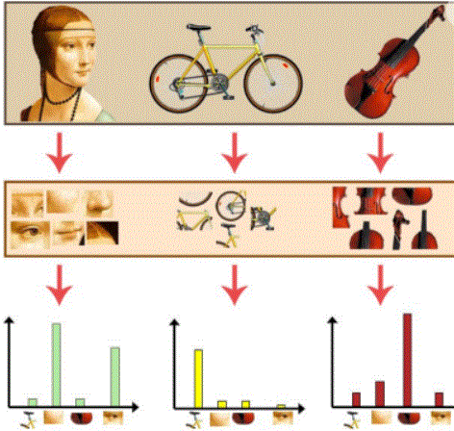
Partie Images- Bag of Visual Words -ORB

Slide 16
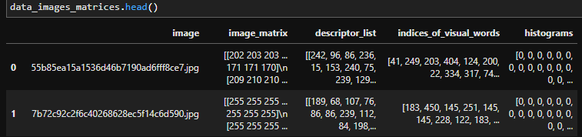
Partie Images- Extraction de features- ORB

Slide 17
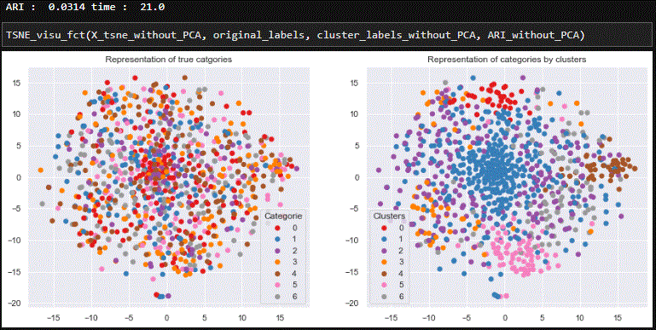
Partie Images- Histogrammes d’images - ORB
Histogrammes → réduction de dimention PCA
Clustering → Kmeans
ARI → calcul de similarité avec les catégories d’articles d’origine

Slide 18
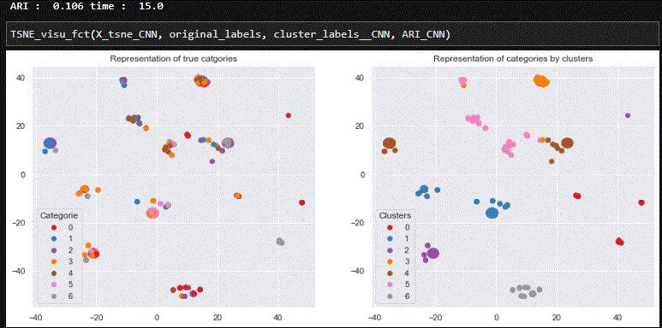
Partie Images - CNN
Extraction de features → Resnet50
Réduction de dimention Isomap
Clustering -→ Kmeans
Calcule ARI→ Similarité entre les labels d’origine et les labels de clustering

Slide 19
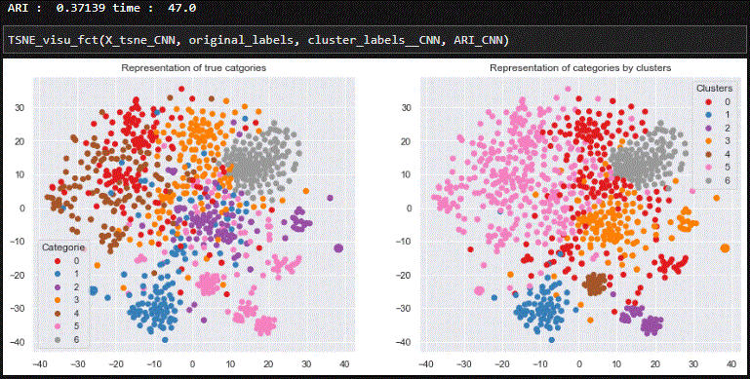
Partie Images- CNN
Extraction de features → Resnet50
Réduction de dimention → PCA
Clustering → Kmeans
ARI→ calcul de similarité entre les labels d’origine et les labels de clustering

Slide 20
Conclusion
Le but de ce projet était de:
→ réaliser une première étude de faisabilité d’un moteur de classification
Nous avons analysé le jeu de données ( images + textes):
→Réalisé un prétraitement
→Une réduction de dimension
→Un clustering
Cette étude nous a convaincu qu’un moteur de de classification est réalisable.

Slide 21


Slide 22
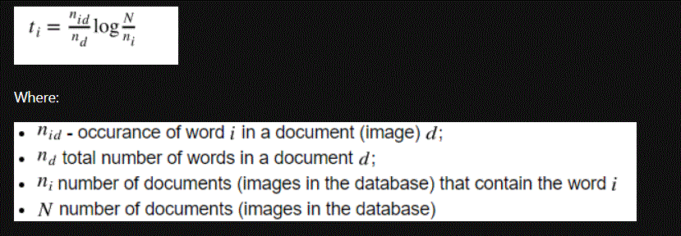
Tf-idf

Slide 24
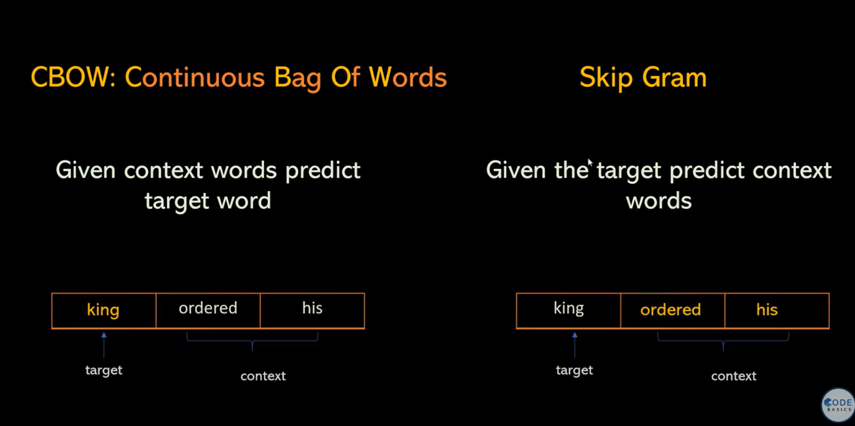
Word2Vec

Slide 25
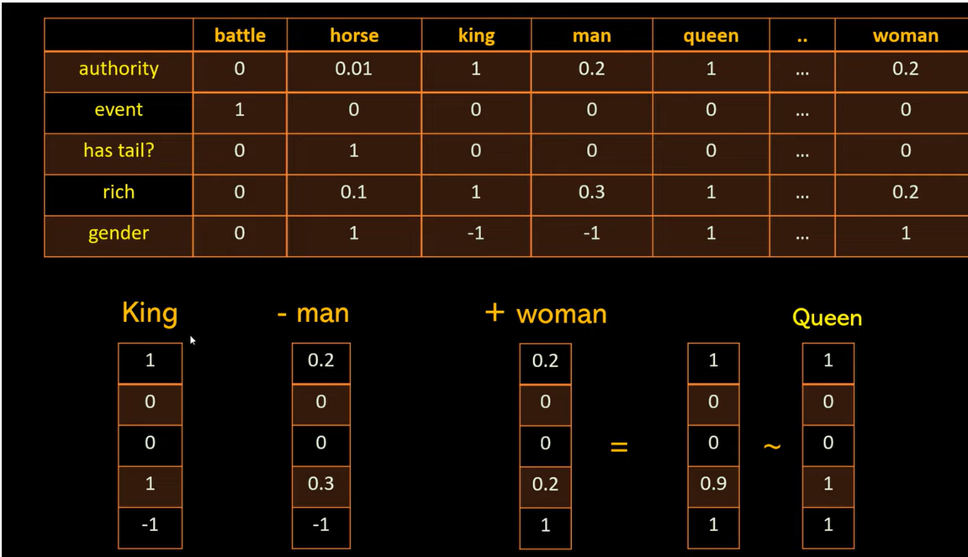
Word2Vec

Slide 26
Bag of words
We need to convert the words into a numerical format (vectors) before feeding it to our model.
The first step is to calculate the frequency of every word in the text, then we represent these frequencies in terms of vectors.
Every word is a feature, and the vector is the count of each word (column) in every sentence (row).
One major desadvantage of Bag of Words is the abscence of semantic meaning of the words.

Slide 27
Bert
Bidirectional Encoder Representations from Transformers
BERT takes into account the context for each occurrence of a given word. For instance, whereas the vector for "running" will have the same word2vec vector representation for both of its occurrences in the sentences "He is running a company" and "He is running a marathon", BERT will provide a contextualized embedding that will be different according to the sentence

Slide 28
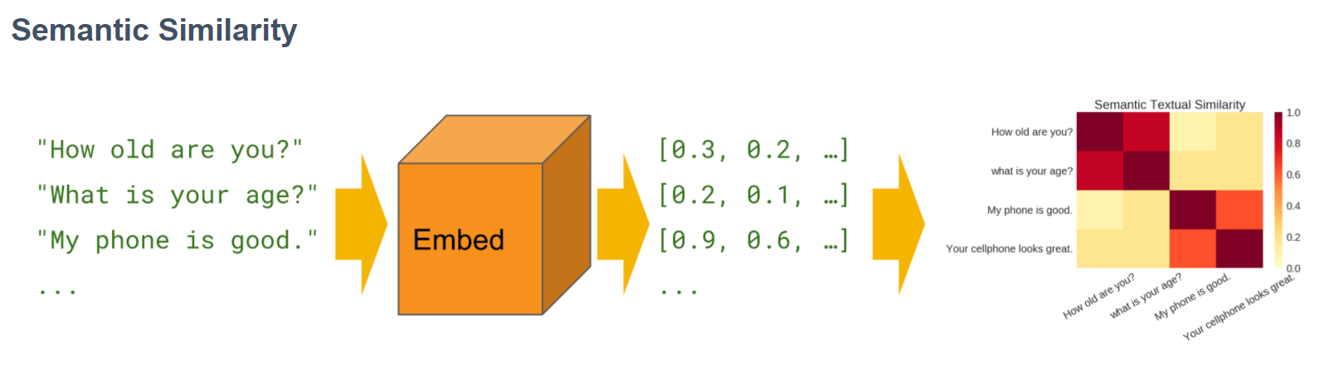
UsE

Slide 29
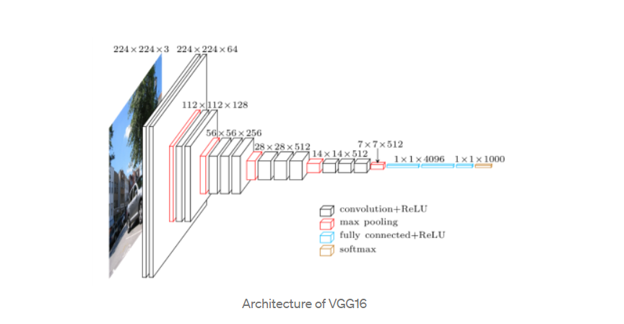
Architecture of VGG16

Slide 30
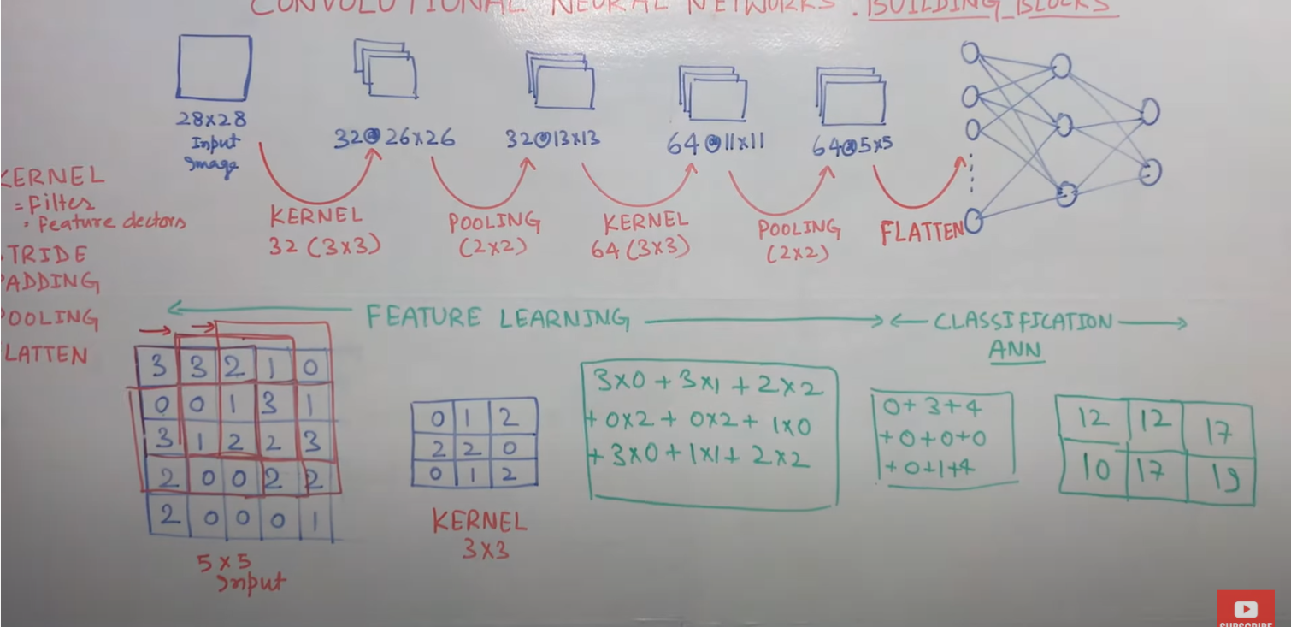
CNN

Slide 31
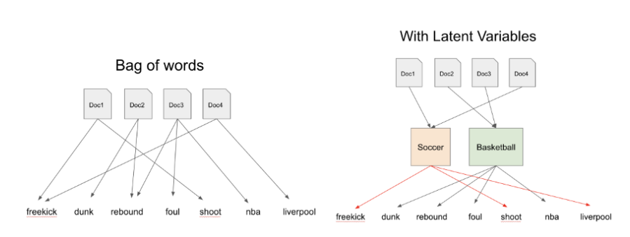
LDA

Slide 32
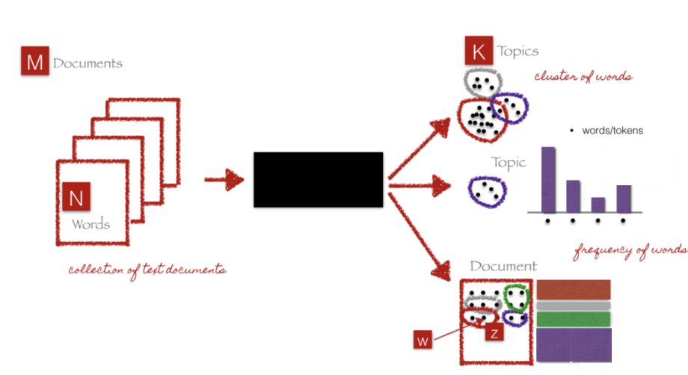
LDA Latent Dirichlet Allocation

Slide 33
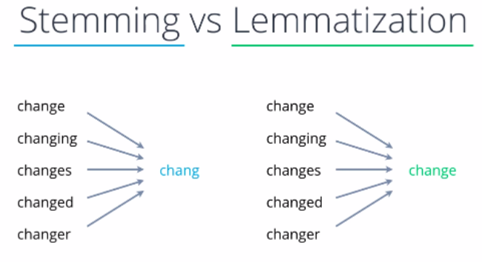
Lemmatize

